Slide 1
«Развитие речи детей младшего возраста посредством развития мелкой моторики рук, через разные виды деятельности» Подготовил: воспитатель ДОУ Пелипейко Е.А.
Муниципальное бюджетное дошкольное образовательное учреждение
детский сад комбинированного вида №4 г. Кропоткин
муниципального образования, Кавказский район

Slide 2
Цель: создание условий для развития мелкой моторики у детей младшего возраста.
Задачи:
развивать мелкую моторику рук у детей в играх, упражнениях продуктивной деятельности.
создавать развивающую предметно - пространственную среду для развития мелкой моторики.
привлечь родителей к взаимодействию в данном направлении.
Актуальность: мелкая моторика в жизни детей играет важную роль, оказывает влияние на многие функции ребенка. Взаимодействует с такими внешними свойствами сознания, как внимание, мышление, восприятие.
Развитие навыков мелкой моторики важно потому, что вся дальнейшая жизнь ребёнка потребует использования точных, координированных движений кисти и пальцев, чтобы одеваться, рисовать, а также выполнять множество разнообразных оптовых действий.

Slide 3
Виды деятельности развивающие мелкую моторику рук.
Игровая деятельность.
пальчиковые игры и упражнения с мелкими предметами;
-разложи по цвету счётные палочки, соедини резинкой пару,
-игры с киндерами, раскрути болтики с гайками,
гимнастика со стихотворным сопровождением;
пальчиковый театр;
игры с крупой, бусинками, пуговицами, песком, камешками.
игры с верёвочкой, шнуровкой,
игры с прищепками.
найди нужный цвет и прицепи.
собрать пирамидку, корзинки;
построить башню из кубиков, выложить их в ряд;
Продуктивная деятельность.
рисование кистью, ладошками, пальцами;
аппликация из бумаги, на пластилине пуговицами, макаронами.
конструирование из конструктора – лего, мазайка.
Нанизывание на леску.

Slide 4
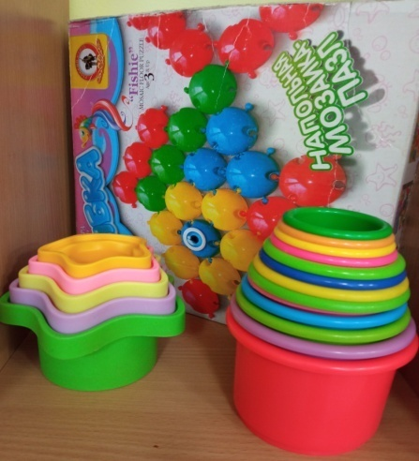
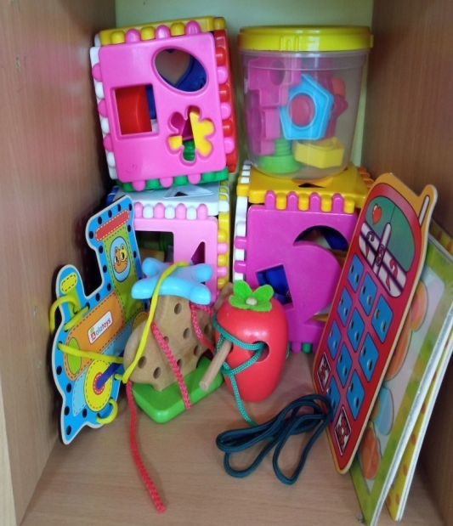
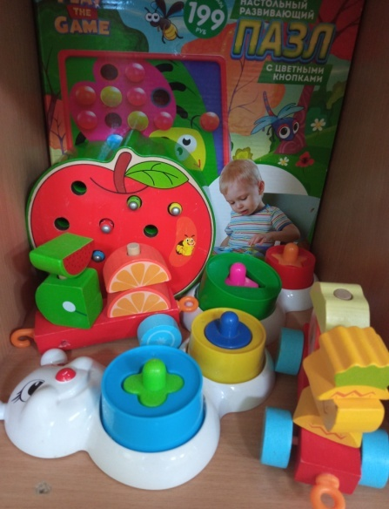
Средства и материалы для развития мелкой моторики

Slide 5
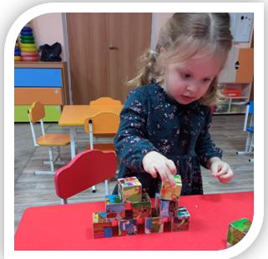
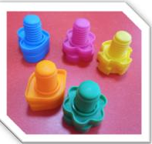
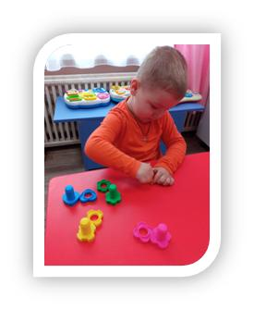
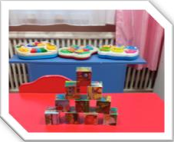

Slide 6
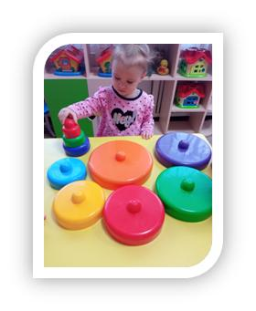
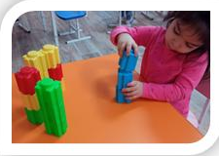
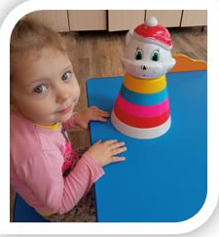
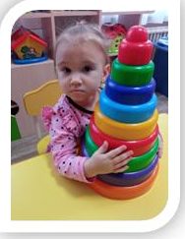
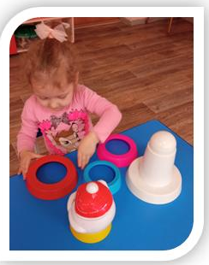
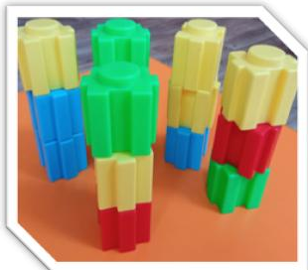

Slide 7
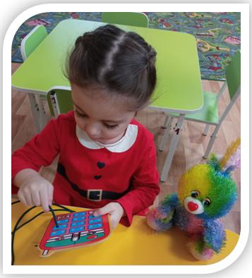
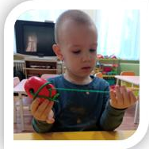
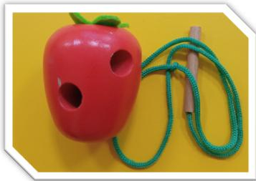
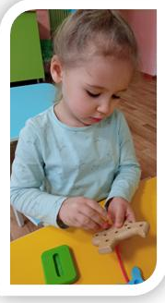
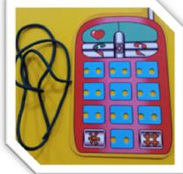
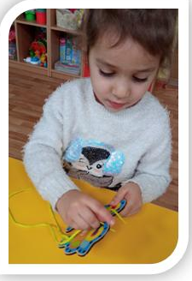
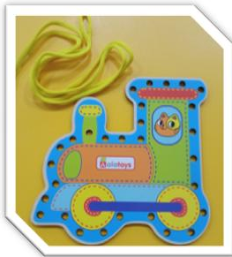
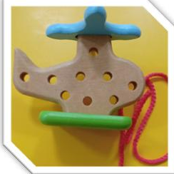

Slide 8
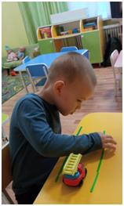
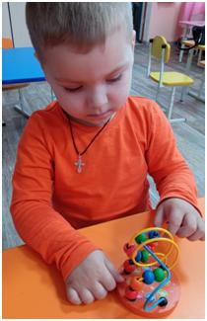
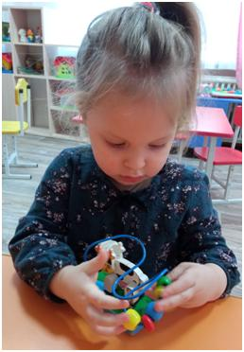
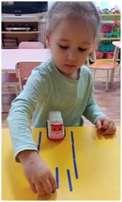
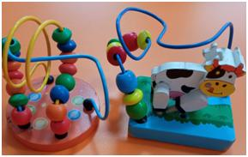
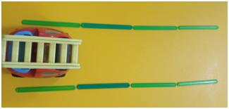

Slide 9
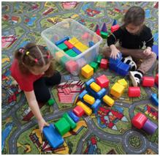
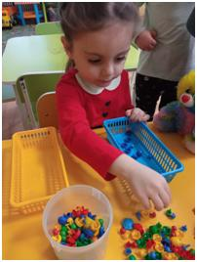
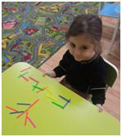
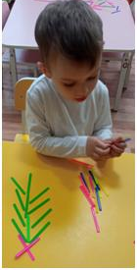
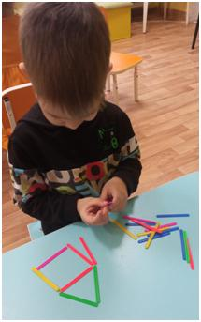
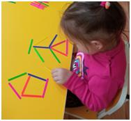

Slide 10
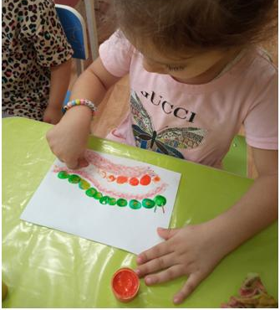
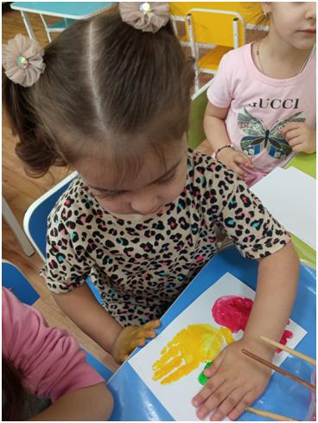
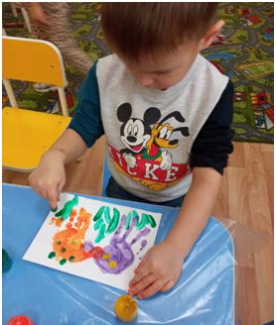

Slide 11
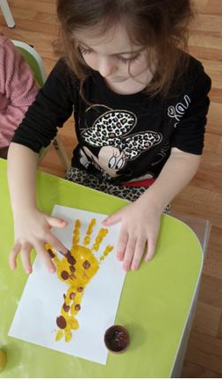
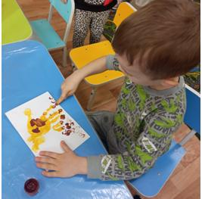

Slide 15
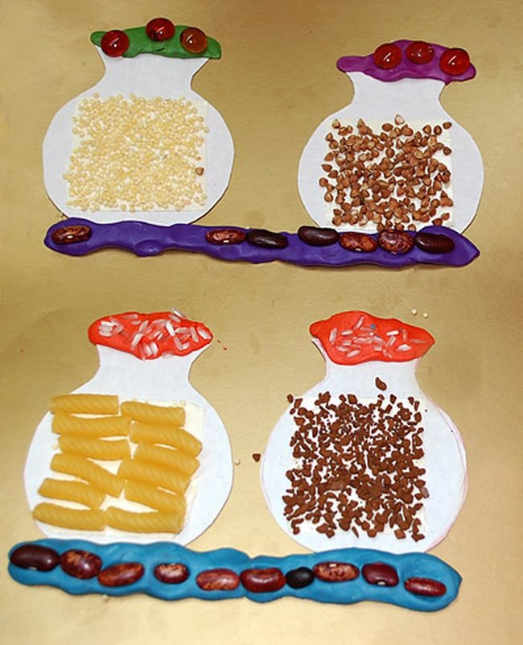

Slide 17
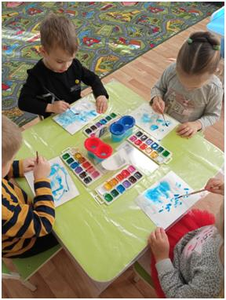
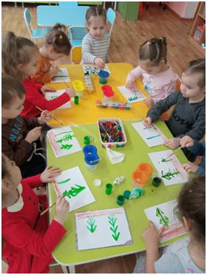
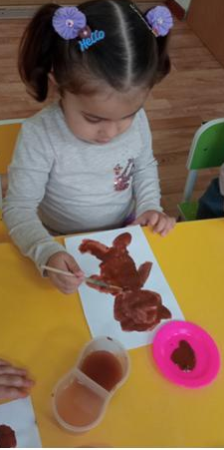
Рисование кистью, аппликация.

Slide 18
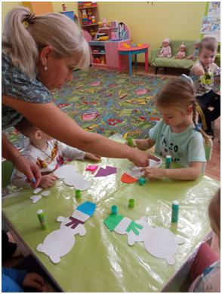
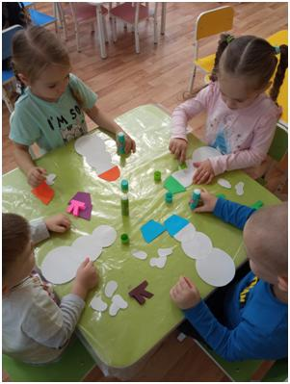

Slide 19
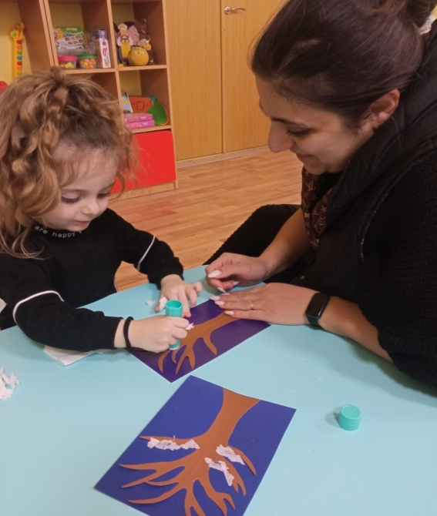
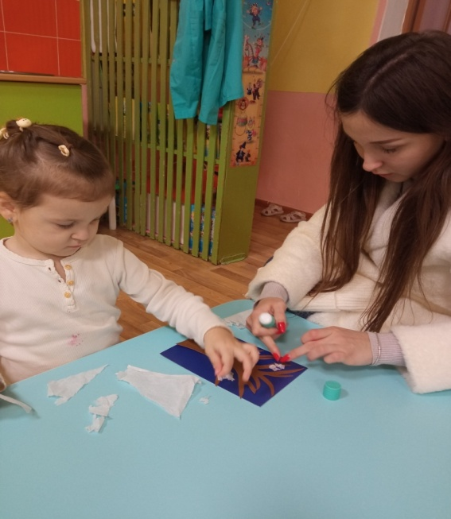
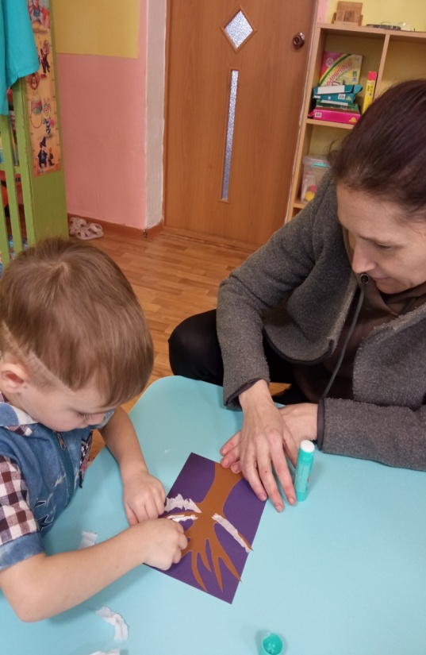
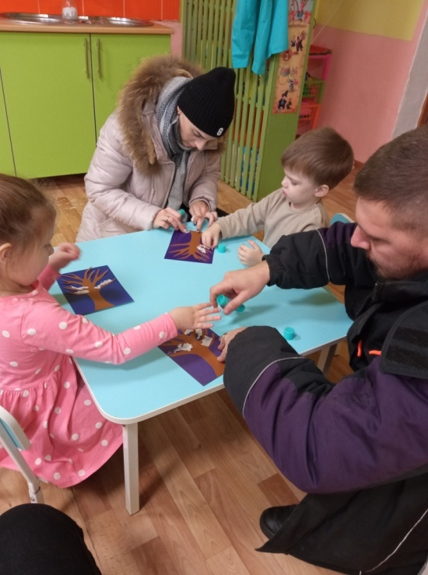
Работа с родителями

